Slide 1
Азбука безопасного поведения на дороге
для детей дошкольного возраста
Старший воспитатель ГБДОУ № 101
Поспелова Н.А.

Slide 2
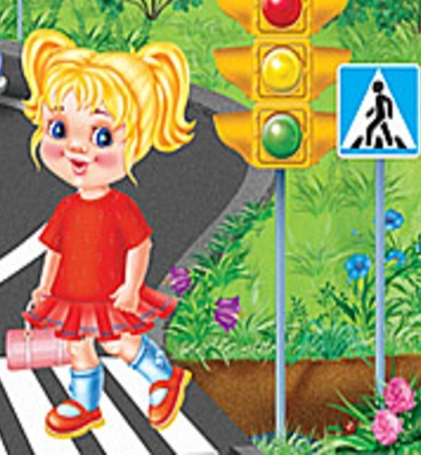
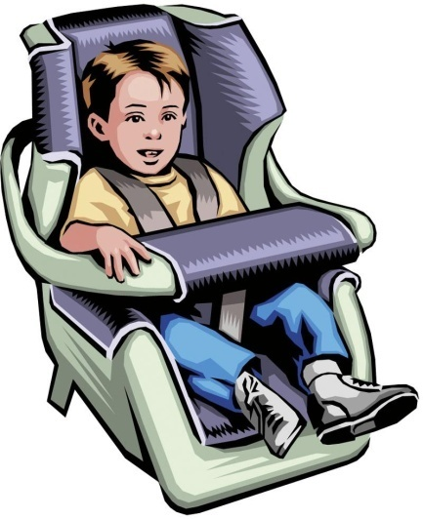
РЕБЕНОК
ПЕШЕХОД
ПАССАЖИР

Slide 3
Знак «пешеходный переход» обозначает место, где можно переходить дорогу.
Пешеходный переход может быть подземным
Белые полоски на асфальте- «зебра», тоже обозначают место пешеходного перехода.

Slide 4
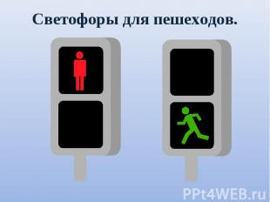
Малыши должны переходить дорогу только со взрослым, посмотрев на светофор
-

Slide 5
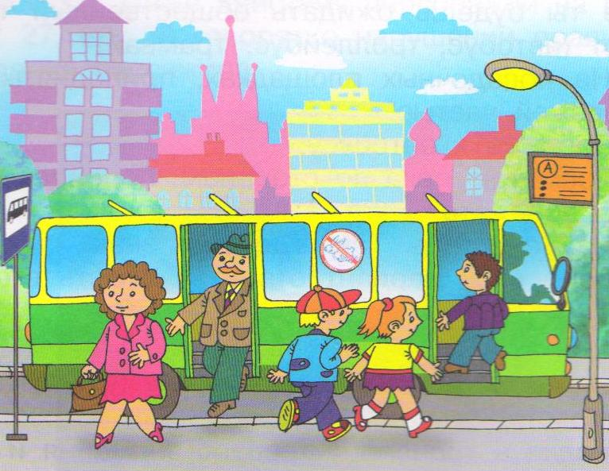
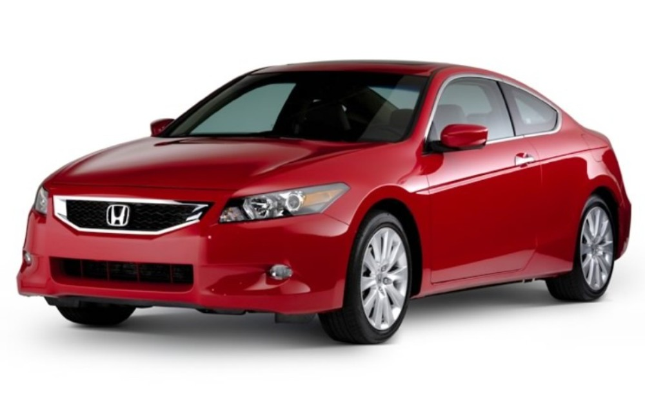
Ребенок пассажир
-
-
В автомобиле
В общественном транспорте

Slide 6
Правила безопасного поведения в личном транспорте
Ребенок в автомобиле должен перевозиться в специальном кресле.
На переднем сиденье – до 12 лет,
на заднем сиденье можно пристегиваться автомобильным ремнем безопасности.
2. Нельзя мешать водителю и отвлекать его во время движения
3. Нельзя высовываться в окно.

Slide 7
Правила поведения в общественном транспорте
Ждать транспорт надо на специальных остановках

Slide 8
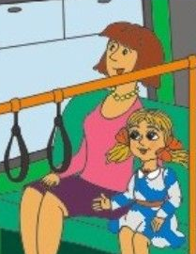
При движении в общественном транспорте надо занять посадочное место или стоять, держась за поручни.
Нельзя бегать, высовываться в окно, шуметь и отвлекать водителя!

Slide 9
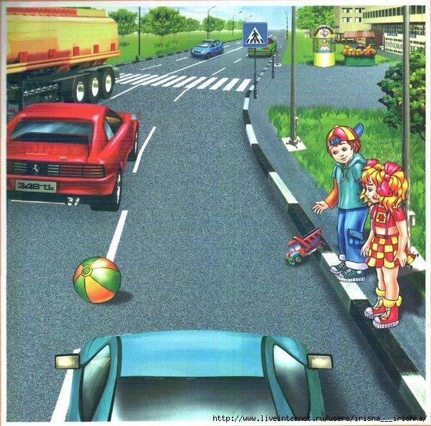
Нельзя играть у проезжей части улицы. Водитель не может остановить машину мгновенно!

